Slide 1
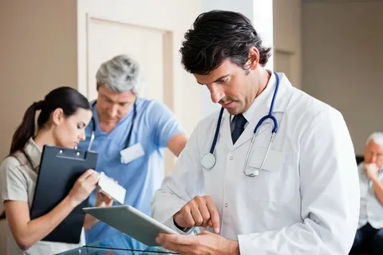
Подготовил учитель биологии и химии ТМКОУ «Диксонская СОШ» Амерханова А.И.
Диагностика человека в профессии врача

Slide 2
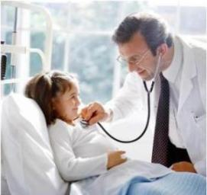
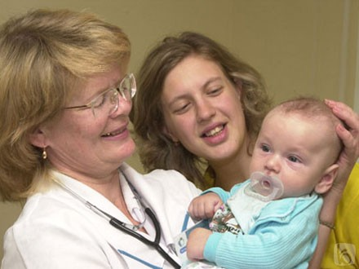
Самая гуманная профессия в мире
«Профессия врача – подвиг. Она требует самоотверженности, чистоты духа и чистоты помыслов».
Антон Павлович Чехов

Slide 3
Профессия врача относится к классу эвристических. Она предполагает профессиональную деятельность, которая связана с анализом, исследованиями и испытаниями, контролем и планированием, управлением другими людьми. Она требует высокой эрудиции, оригинальности мышления, стремления к развитию и постоянному обучению.

Slide 4
Современный врач – это специалист с высшим медицинским образованием, который занимается диагностикой, лечением больных и профилактикой болезней.
Здравствуйте, доктор!

Slide 5
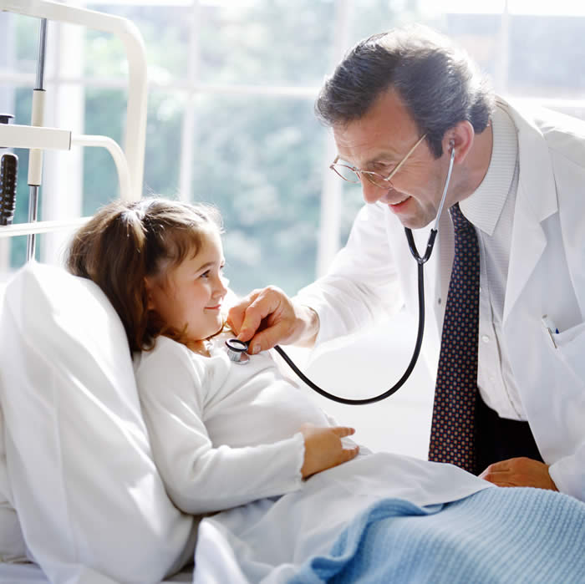
Что такое медицинская диагностика ?
процесс установления диагноза, то есть заключения о сущности болезни и состоянии пациента, выраженное в принятой медицинской терминологии.

Slide 6
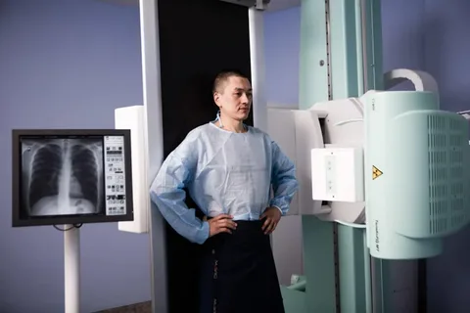
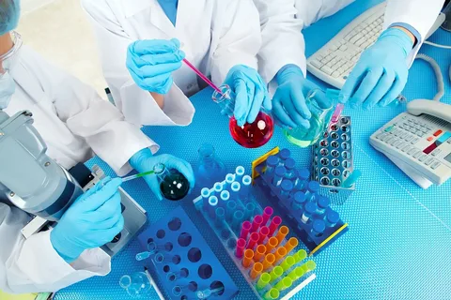
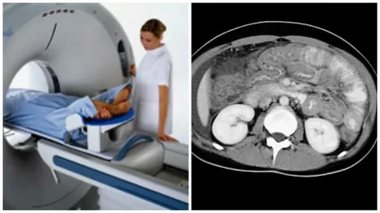
Виды медицинских диагностик

Slide 7
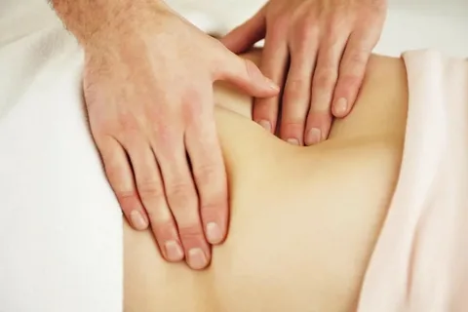
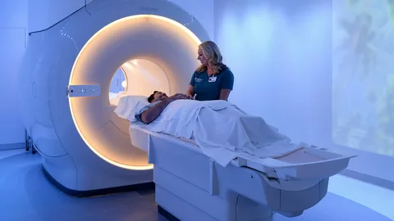
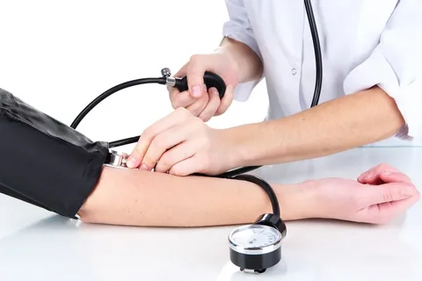
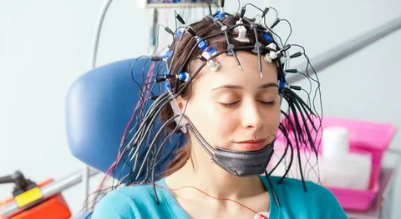
Виды медицинских диагностик

Slide 8
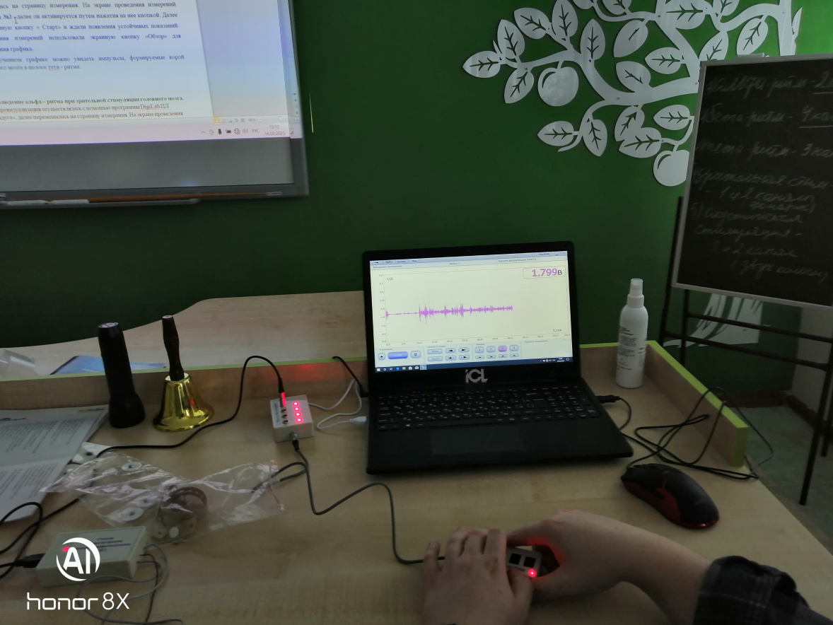
Учебная диагностика с использованием Цифровой лаборатории ЦО « Точка Роста»

